Slide 1

Теории эмоций

Slide 2
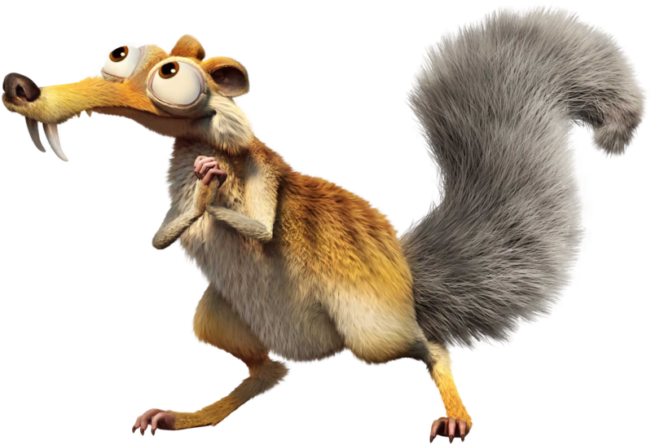
Теория эмоций
2
Теория эмоций позволяет объяснить различные аспекты человеческого поведения и сформировать предсказания:
Позволяет получить множество взаимосвязанных компонентов, объясняющих или предсказывающих поведение человека с учетом характера связей между переменными.
Определяет наиболее значимые переменные.
Предлагает методы объяснения изменений.
Предоставляет правила построения гипотез и их проверки.
Формирует базу для создания программных моделей.

Slide 3
Темперамент
3
лат. temperamentum - «соразмерность, надлежащее соотношение частей»
=
греч. «красис» (др.-греч. kράσις) «слияние, смешивание»
(ввели врачи античности Гиппократ и Гален)
Notes:
Темперамент («устойчивая смесь компонентов») – устойчивая совокупность индивидуальных психофизиологических особенностей личности, связанных с динамическими, а не с содержательными аспектами деятельности.
3

Slide 4
Теория эмоций по Галену
4
Гален предположил, что существуют устойчивые индивидуальные различия в соотношениях между химическими процессами, регулирующими поведение человека.
Гиппократ предположил, а Гален объяснил темперамент более детально как особенности поведения, преобладание в организме одного из «жизненных соков»:
Преобладание лимфы (др.-греч. φλέγμα, флегма, «мокрота») делает человека спокойным и медлительным — флегматиком.
Преобладание жёлтой желчи (др.-греч. χολή, холе, «желчь, яд») делает человека истеричным и хамоватым, «горячим» — холериком.
Преобладание крови (лат. sanguis, сангвис, сангуа, «кровь») делает человека подвижным и весёлым — сангвиником.
Преобладание чёрной жёлчи (др.-греч. μέλαινα χολή, мелэна холе, «чёрная жёлчь») делает человека грустным и боязливым — меланхоликом.
Notes:
Несмотря на то, что Гален одним из первых указал на роль мозга в общей регуляции поведения, наиболее устойчивые индивидуальные различия он приписывал различиям в смесях нейро-гуморальных жидкостей тела.
4

Slide 5
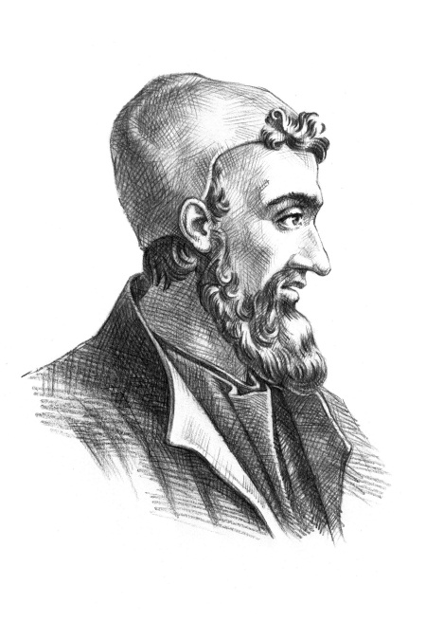

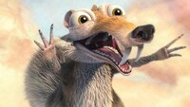
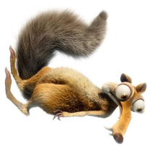
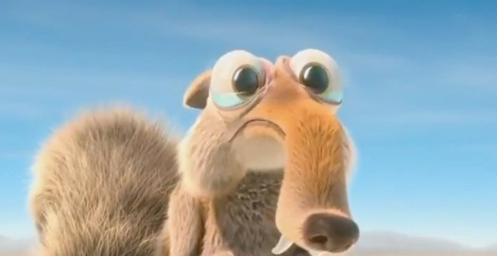
Теория эмоций по Галену
5
А
B
Холерик
Сангвиник
Желтая желчь
Желчный пузырь
Кровь
Печень
Злость
Радость
Возбудимость
Клавдий Гален
129–200
Черная желчь
Селезенка
Мокрота
Мозг / Легкие
Грусть
Апатия
Меланхолик
Флегматик
C
D
Валентность
Notes:
Кровь
Считалось, что кровь производится исключительно печенью. Это было связано с сангвинической натурой (восторженной, активной и общительной).
Желтая желчь
Считалось, что избыток желтой желчи вызывает агрессию, а избыток гнева, наоборот, вызывает расстройство печени и дисбаланс в жидкостях.
Черная желчь
Слово «меланхолия» происходит от греческого μέλαινα χολή ( melaina kholé ), что означает «черная желчь». Депрессия была связана с избытком или неестественной черной желчью, выделяемой селезенкой.
Мокрота
Считалось, что мокрота ассоциируется с апатичным поведением, что сохранилось в слове « флегматик».
5

Slide 6
Теория эмоций по Галену
6
Язык распознавания эмоций:
4 эмоциональных состояния
2 измерения
Предсказания:
Если Злость, то активна система A
Если Злость, то не произойдет переход к Апатии
Если активна система C, то наблюдается Грусть
Управление:
Для перехода к Апатии необходимо активировать систему D, или подавить другие системы
В состоянии Апатии невозможно управлять активностью системы D
А
B
Злость
Радость
Возбудимость
Грусть
Апатия
C
D
Валентность
Notes:
6

Slide 7
Теории эмоций
7
Эволюционная теория Ч. Дарвина:
Книга «Выражение эмоций у человека и животных» (1872) - поворотный пункт в понимании связи биологических и психологических явлений (в частности, организма и эмоций).
Эволюционный принцип применим и к психолого-поведенческому развитию живого.
Эмоции появились в процессе эволюции живых существ как жизненно важные приспособительные механизмы, способствующие адаптации организма к условиям и ситуациям его жизни.
Эмоции возникли как средство, при помощи которого живые существа устанавливают значимость тех или иных условий для удовлетворения актуальных для них потребностей.
Notes:
7

Slide 8
Теории эмоций
8
Возникновение эмоций рассматривают с трех точек зрения:
Неврологическая основана на идее, что эмоциональные реакции вызываются активностью головного мозга.
Согласно физиологической, эмоции возникают в результате физиологической реакции организма.
Когнитивная утверждает, что эмоции есть результат мышления и психической активности.
Notes:
В психологии эмоция определяется как субъективное психическое переживание каких-либо значимых событий. Что такое эмоции и как они возникают, рассматривают обычно с трех точек зрения
8

Slide 9
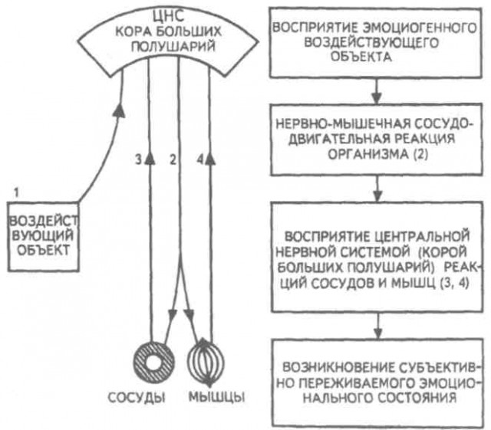
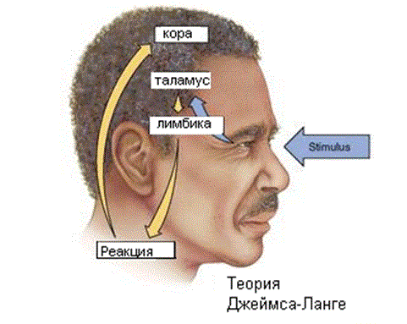
Теория Джеймса - Ланге
9
Эмоции представляют собой результат физиологической реакции на значимое событие.
Notes:
При воздействии внешнего раздражителя включается определенная физиологическая реакция, на ее основе возникает эмоция или эмоциональная реакция, всецело зависящая от интерпретации физиологической реакции.
Основной смысл: эмоции обусловлены исключительно периферическими изменениями: внешние впечатления чисто рефлекторно вызывают ряд изменений в организме. Последующее осознание этих органических изменений составляют эмоцию.
9

Slide 10
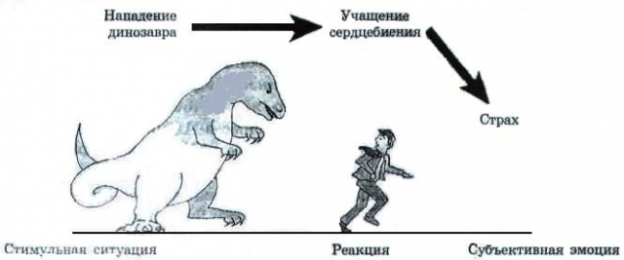
Теория Джеймса - Ланге
10
Эмоции представляют собой результат физиологической реакции на значимое событие.
Notes:
Например, при встрече со львом ваше сердце, скорее всего, начнет бешено колотиться, а тело дрожать. По теории Джеймса - Ланге, далее разум интерпретирует физическую реакцию и приходит к заключению, что вы испуганы.
Согласно данной теории, мы опечалены, потому что плачем; боимся, потому что дрожим и т.д.
10

Slide 11
Теория Джеймса - Ланге
11
Критика:
Телесные реакции, возникающие при различных эмоциях, очень похожи друг на друга, поэтому они недостаточны для объяснения многообразия эмоций.
Искусственно вызываемые у человека органические изменения далеко не всегда сопровождается эмоциональными переживаниями. Например, если потрясти рукой, то эмоция страха не возникнет.
Notes:
11

Slide 12
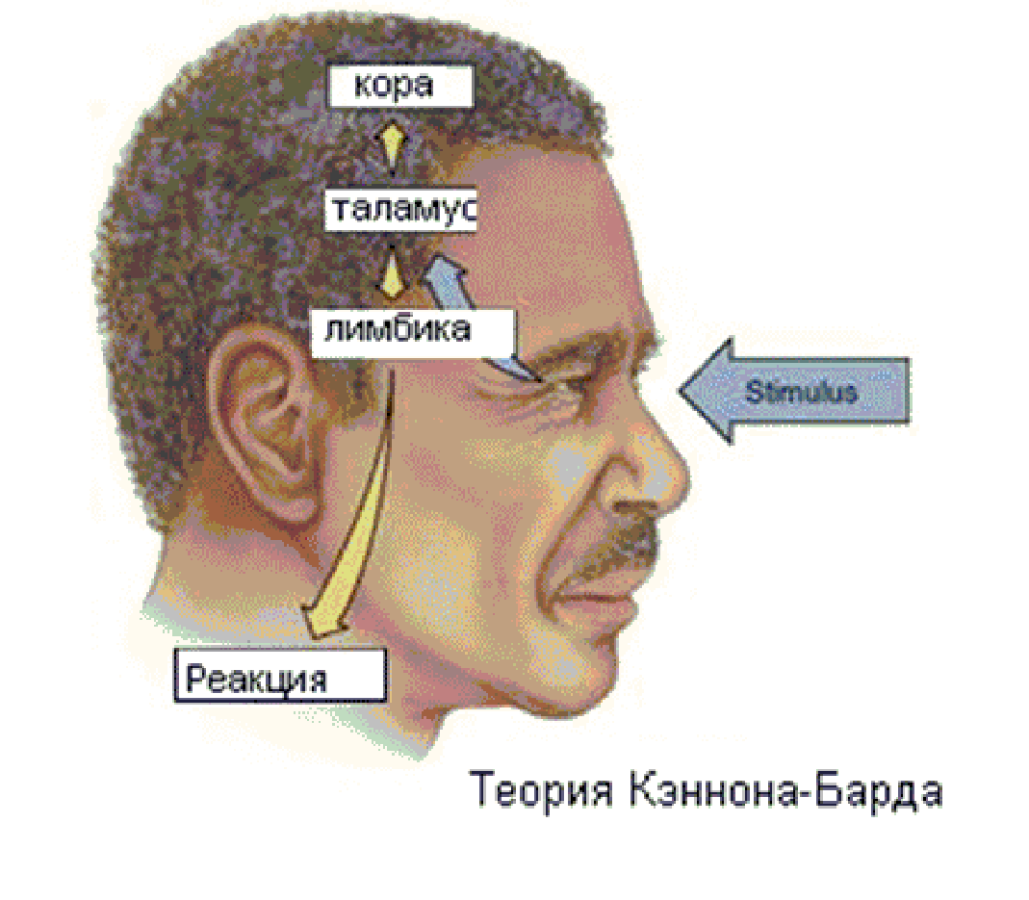
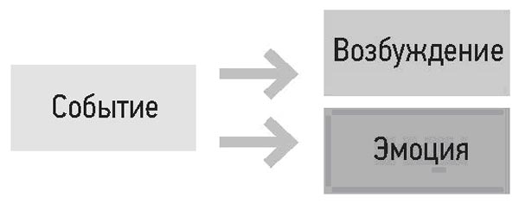
Теория эмоций Кэннона - Барда
12
Физиологические реакции и эмоции происходят одновременно.
Эмоция возникает, когда таламус (область головного мозга, контролирующая моторные функции, состояния сна и бодрствования и обработку сенсорных сигналов), реагируя на конкретный раздражитель, посылает мозгу определенное сообщение, в результате чего происходит физиологическая реакция.
Notes:
Эта теория отождествляет эмоции с физиологическими процессами, происходящими в центральной нервной системе.
На органы чувств воздействует некий первоначальный раздражитель. Далее он передается в кору головного мозга, где происходит анализ, как будет направлена эта реакция, что, в свою очередь, активирует таламус, - то есть раздражитель воспринимается и интерпретируется. После этого одновременно возникают две реакции: эмоциональная и физиологическая. Иными словами, при встрече со львом вы почувствуете сильное сердцебиение и дрожь одновременно с сильным испугом.
12

Slide 13
Теория эмоций Шехтера - Сингера
13
Двухфакторная теория эмоций представляет собой пример когнитивного подхода к эмоциям.
На первом этапе формирования эмоции происходит физиологическая активация (возбуждение), возникающая в ответ на переживаемое событие.
Человек должен найти причину этой активации, только потом он сможет охарактеризовать пережитый опыт и «маркировать» его как эмоцию.
Notes:
Двухфакторная теория эмоций представляет собой пример когнитивного подхода к эмоциям. Согласно этой теории, на возникшее эмоциональное состояние помимо телесных изменений оказывает воздействие прошлый опыт человека: оценка им наличной ситуации с точки зрения его потребности.
Например, внезапно услышав за спиной шаги, женщина, идущая ночью по пустынной улице, скорее всего, почувствует дрожь в теле, напряжение мышц и учащенное сердцебиение. Отметив физиологическую реакцию своего организма, она осознает, что в случае опасности ее некому защитить, и, убедив себя в том, что ей грозит опасность, испытает страх.
13

Slide 14
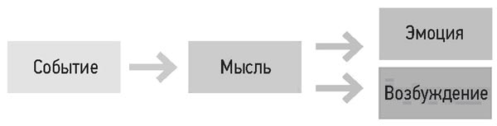
Теория эмоций Лазаруса
14
Любой эмоции или физиологической активации организма непременно предшествует мысль. Другими словами, прежде чем у вас возникнет какая-либо эмоция, вы должны осмыслить ситуацию, в которой оказались.
Эмоция и физиологическая активация организма возникают одновременно.
Notes:
Познавательная теория эмоций, разработанная в 1990-х годах Ричардом Лазарусом, утверждает, что любой эмоции или физиологической активации организма непременно предшествует мысль. Иными словами, прежде чем у вас возникнет какая-либо эмоция, вы должны осмыслить ситуацию, в которой оказались.
Когда женщина слышит шаги за спиной, сначала у нее возникает мысль, что ей что-то угрожает - например, что ее преследует грабитель, - и только после этого ее сердце начинает биться быстрее, тело дрожать, и она испытывает негативную эмоцию - страх.
14

Slide 15
Теория когнитивного диссонанса Л. Фестингера
15
Положительные эмоциональные переживания возникают у человека тогда, когда реальные результаты деятельности соответствуют намеченным.
Отрицательные эмоции возникают, когда между ожидаемыми и действительными результатами деятельности имеется расхождение (диссонанс).
Выход из состояния когнитивного диссонанса может быть двояким:
или изменить когнитивные ожидания, чтобы они соответствовали реально полученному результату;
или попытаться получить новый результат, который бы соответствовал прежним ожиданиям (знаниям).
Notes:
Субъективно состояние когнитивного диссонанса обычно переживается человеком как дискомфорт, и он стремится избавиться от него.
Таким образом, возникающие эмоциональные состояния рассматриваются как основная причина соответствующих действий и поступков.
15

Slide 16
Биологическая теория эмоций П. К. Анохина (1949)
16
Эмоции – физиологические состояния организма, имеющие ярко выраженную субъективную окраску и охватывающие все виды чувствований и переживаний человека.
Биологическая теория эмоций построена на основе представления о целостной физиологической архитектуре любого приспособительного акта, каким являются эмоциональные реакции.
Каждому акту периферического удовлетворения какой-либо потребности предшествует формирование центрального аппарата оценки результатов – «акцепторов действия» (АД) и посылка множества эфферентных возбуждений, идущих к самым различным органам и частям той системы, которая должна выполнить акт удовлетворения потребности. Об успешности или не успешности такого акта сигнализирует поступающая в головной мозг афферентная импульсация от всех рецепторов, которые регистрируют последовательные этапы выполнения функций.
Notes:
Необходимо выяснить, как ЦНС «узнает» о том, что какой-либо жизненно важный акт совершен на периферии в полноценном виде (утоление голода, кашель, чихание). Для этого необходимо вести два понятия: «эфферентный интеграл» и «афферентный интеграл».
16

Slide 17
Биологическая теория эмоций П. К. Анохина (1949)
17
Суть биологической теории эмоций: «положительные» эмоции возникают лишь в том случае, если обратная информация от результатов прошедшего действия точно совпадает с аппаратом акцептора действия (АД).
Наоборот, несовпадение обратных афферентных посылок от неполноценных результатов акта с акцептором действия ведет к беспокойству животных и человека и к поискам новой комбинации эффекторных возбуждений, которые привели бы к формированию полноценного периферического акта.
Notes:
17

Slide 18
Информационная теория эмоций П. В. Симонова
18
Эмоции тесно связаны с информацией, получаемой из окружающего мира.
Обычно эмоция возникает из-за неожиданности события, к которому не успели подготовиться и не могли собрать свою информацию, необходимую для адекватной реакции.
Симонов П. В. предложил следующую формулу:
Э = - П * (Ин – Ии)
Э – эмоция
П – актуальная потребность
Ин – информация, необходимая для удовлетворения потребности
Ии – имеющаяся на данный момент информация
Notes:
Эта формула позволяет понять, что отрицательные эмоции возникают, когда субъект располагает недостаточным количеством информации, т.е. Ин>Ии. Положительные эмоции возникают, когда информации оказывается в избытке (информация оказывается лучше ожидаемой), т.е. Ин<Ии.
18

Slide 19

Теория мимической обратной связи
19
Эмоциональное переживание по меньшей мере усиливается обратной связью, возникающей при активации лицевых мышц, которые участвуют в мимической эмоциональной экспрессии; в противном случае мы просто оцениваем событие рассудочно.
Другими словами, улыбающийся человек счастлив, нахмуренный - озабочен или опечален. Именно движения лицевых мышц дают мозгу подсказку, на основе которой он идентифицирует источник эмоции, а не наоборот.
Notes:
Согласно этой теории, эмоциональное переживание по меньшей мере усиливается обратной связью, возникающей при активации лицевых мышц, которые участвуют в мимической эмоциональной экспрессии; в противном случае мы просто оцениваем событие рассудочно.
Когда женщина слышит позади себя чьи-то шаги, ее глаза расширяются, а зубы сжимаются. Мозг интерпретирует эти изменения лицевых мышц как выражение страха и сообщает женщине, что сейчас ей страшно.
19

Slide 20
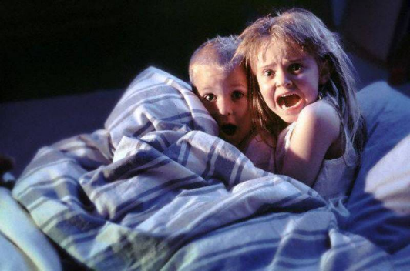

Области лица, способные двигаться независимо:
20
брови и лоб;
глаза, веки и переносица;
нижняя часть лица: щеки, рот, большая часть носа и подбородок.
Для каждой из областей существует своя схема движения в каждой из базовых эмоций.
Удивление: брови приподнимаются,
глаза широко раскрываются,
челюсти разжимаются,
а затем размыкаются губы.
Страх: брови приподняты и слегка сведены к переносице; верхние веки также подняты, обнажая склеру, нижние веки напряжены; рот приоткрыт, а губы тоже слегка напряжены и оттянуты назад.
Notes:
20

Slide 21
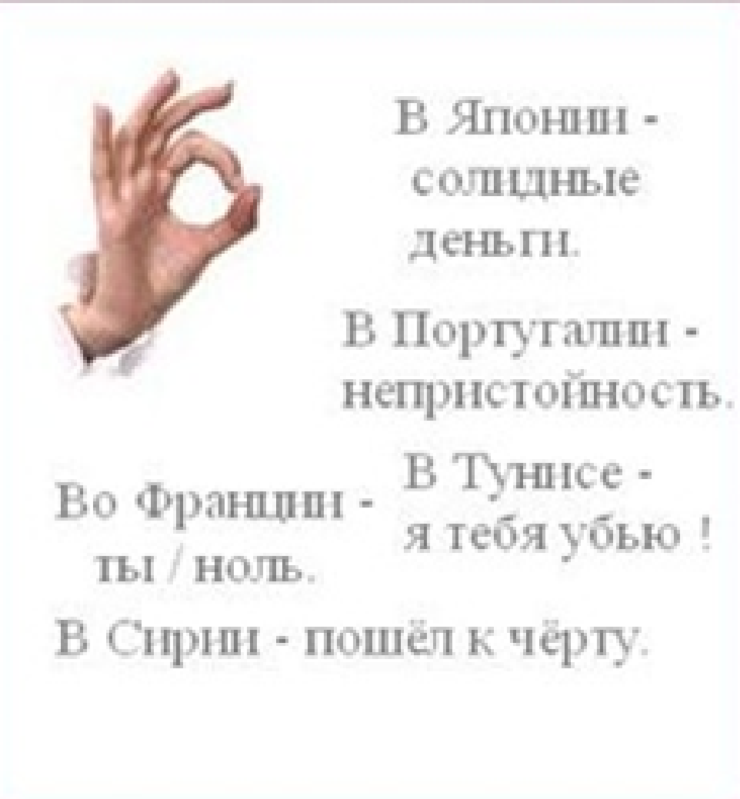
21
Наши жесты, в отличие от мимики, можно назвать условными, они зависят от того, к какой культуре принадлежит человек
Notes:
21

Slide 22
Исследование Карни Ландиса
22
Эксперимент по выявлению взаимосвязи между мимикой и эмоциями человека: характерна ли для людей, испытывающих одинаковые эмоции, универсальная мимика?
Эксперимент не выявил абсолютной универсальности в выражениях лиц людей и не обнаружил прямой связи между мимикой и переживаемой эмоцией.
Самым интересным результатом опыта оказалось то, что большинство участников безропотно выполняли даже самые бессмысленные и жестокие распоряжения облеченного властью экспериментатора.
Notes:
В 1924 году психолог-аспирант из Университета Миннесоты Карни Ландис, чтобы лучше понять взаимосвязь между мимикой и эмоциями человека, разработал эксперимент. Ландис хотел узнать, характерна ли для людей, испытывающих одинаковые эмоции, универсальная мимика. Например, будет ли одинаковым у разных людей выражение лица, когда они испытывают отвращение?
22

Slide 23
Определения эмоций
23
Эмоции (от лат. emovere – возбуждать, волновать):
Ощущение
Состояние (физиологической возбудимости)
Мыслительный процесс, который оценивает значимость полученного опыта
Описание конфигурации состояний тела, мысли и ситуационных факторов
Наказание Бога за непослушание
Notes:
Состояние, которое возникает при появлении стимула, важного с точки зрения потребностей и целей организма
Cостояния, связанные с оценкой значимости для индивида действующих на него факторов и выражающиеся, прежде всего в форме непосредственных переживаний удовлетворения или неудовлетворения его актуальных потребностей. Являются одним из главных регуляторов деятельности.
23

Slide 24
Влияние эмоций
24
Компоненты эмоций:
Феноменологический: субъективные переживания эмоций
Когнитивный: подвержен влиянию или влияет на мыслительный процесс
Рефлексивный: осознание субъектом своего эмоционального состояния
Физиологический: сопровождающие эмоции физиологические изменения в организме (гормоны, сердцебиение, потоотделение и т.д.)
Экспрессивность: выражение лица, позы, жесты, эмоциональные изменения голоса (вокальная мимика), тембра, громкость
Мотивация: цели и стремления
Влияние эмоциональных состояний на мировосприятие: под влиянием эмоций может меняться восприятие явления или события
Notes:
Когнитивный компонент - все процессы от восприятия до мышления, связанные с оценкой ситуации, интерпретацией ее (насколько она опасна или, например, смешная).
Рефлексивный компонент отсутствует у животных и маленьких детей. Рефлексия - это путь к самоконтролю эмоций.
Поведенческий: определенные действия, а не просто выразительные движения (хотя сложно строго отделить поведения от экспрессии).
К поведенческому компоненту относится не всегда само действие, но и тенденция к действию
24

Slide 25
Фазы эмоций
25
Низкоуровневые: автоматические рефлексы.
Высокоуровневые: точная, осознанная оценка.
Приоритизация целей.
Оценка действия и принятие решений.
Подготовка к действию.
Выполнение действия.
Коммуникации.
Notes:
25

Slide 26

Базовые эмоции
26
Классификация Пола Экмана (https://youtu.be/lC6BsTio2dQ):
радость;
печаль;
страх;
отвращение;
удивление;
злость;
презрение.
Notes:
26

Slide 27
Базовые эмоции
27
Классификация Изарда:
удовольствие – радость;
страх – ужас;
отвращение – омерзение;
удивление – испуг;
гнев – ярость;
горе – страдание;
интерес – возбуждение;
стыд – унижение.
Notes:
27

Slide 28
Описание и значение эмоций
28
Радость. Помогает сближаться и взаимодействовать с другими людьми, формирует психологическую привязанность. Обостряет чувство причастности и единства с миром. Ответ на удовольствие, оправдание надежд и желаний. Поддерживает положительный настрой и вдохновляет.
Печаль. Реакция на утрату и образовавшуюся внутреннюю пустоту. Выполняет защитную функцию, стимулируя выход негатива и внутреннего напряжения, что, в свою очередь, не позволяет впасть в длительную депрессию.
Страх. Возникает в ситуациях опасности. Личность перестает адекватно оценивать действительность, поэтому не может сконцентрироваться на самой возможности избежать угрозы. Он заставляет человека увеличивать дистанцию между ним и небезопасными факторами. Чем больше расстояние – тем меньше проявления страха. Это мощный стимул и помощник, так как дает возможность одержать верх над опасностью.
Notes:
28

Slide 29
Описание и значение эмоций
29
Отвращение (омерзение). Реакция отторжения. Может проявляться в отношении предметов, запахов, вкусов, других людей и себя. Подсознательно личность будет стремиться держать дистанцию, что является положительной стороной, так как предупреждает ситуации, которые могут иметь негативные последствия.
Удивление. Помогает лучше ориентироваться в окружающей среде, повышает внимание, налаживает отношения и взаимопонимание. Открывает возможности увидеть что-то новое в привычных вещах или окружении. Но если человек встревожен – превращается в испуг.
Злость. Выполняет важные функции: сигнализирует о появлении врага или угрозы, стимулирует к борьбе за потребности. Дает энергию и подготавливает тело к защите: фокусирует внимание, уменьшает тревогу и эмпатию, чтобы облегчить нападение в случае необходимости.
Горе (страдание). Негативное состояние, связанное с утратой чего-то (кого-то) очень ценного или полной неспособностью удовлетворения крайне важных потребностей. Часто выливается в депрессию.
Notes:
29

Slide 30
Описание и значение эмоций
30
Гнев (ярость). Подталкивает к переменам в неудовлетворительной ситуации. Конструктивен, только если направлен на изменения, в противном случае выступает как разрушитель. Это эмоция «чистого вида». Является сигнальной системой к изменению взаимодействия с определенными личностями. Подталкивает на разрушение старого и строительство чего-то нового.
Презрение. Отрицательная оценка событий или людей. Те, кто испытывает презрение, ощущают свое превосходство. Но если оно направлено на себя, то может спровоцировать затяжную депрессию и суицид. Самое разрушительное эмоциональное состояние для отношений и самого человека. Особо жестокие убийства провоцируются именно ним. Положительными сторонами выступают: стремление личности стать лучше, как способ оценки недостойного поступка.
Стыд (унижение). Заставляет человека чувствовать себя неудачником, беспомощным и несостоятельным. С другой стороны, развивает самоконтроль, побуждает к приобретению новых навыков и развитию.
Notes:
30

Slide 31
Эмоции обеспечивающие выживание
31
Страх. Основа выживания на земле и сохранения вида. Под его воздействием древние люди искали укрытие от природных явлений и диких животных. Развивались осторожность и инстинкт самосохранения. Страх боли научил избегать его источников и продумывать свои шаги, предупреждая опасность.
Удовольствие. Можно назвать много синонимов, но все они подойдут под одно определение – это то, что дарит высшую степень наслаждения, удовлетворение и стремление испытать похожие чувства еще. Легко иллюстрируется на примере младенца-грудничка (реакция малыша на поглаживания по животику и отчетливое проявление блаженства и счастья).
Notes:
Из базовых эмоций наиболее важными являются те, которые обеспечивают выживание и стимулируют развитие.
Все остальные проявления – производные от двух основных эмоций.
31

Slide 32
Эмоции стимулирующие развитие
32
Интерес. Одна из самых побуждающих. Очень легко сопоставима с двумя рассмотренными ранее. В одном случае стимулирует узнать, как сделать, чтобы не получить негативных последствий, вызывающих страх. А в другом, человек ищет способ получения удовольствия и блаженства. Она подталкивает человека к действию, рассмотрению и поиску новых способов получения желаемого результата. Помогает достичь не только внутреннее удовлетворение, но и получить материальное вознаграждение.
Стыд. Очень сложное внутреннее переживание, доступное далеко не каждому. Основано на чутком восприятии впечатлений, доставленных другому человеку своими поступками. Если индивид понимает, что его действие доставило боль и страдание (возможно, просто разочарование), то начинаете испытывать чувство стыда. В дальнейшем личность старается не повторять подобных ошибок. Такой анализ и полученные выводы приводят к внутреннему совершенствованию и развитию.
Notes:
Эмоциональное состояние зависит не только от психологической составляющей, но и от химических реакций, происходящих в организме под воздействием внешних факторов.
32

Slide 33
Противоречия теорий
33
Теории затрагивают различные аспекты, например:
Оценочные теории описывают когнитивные предпосылки.
Дискретные теории указывают физиологические последствия эмоций.
Различные теории отличаются определением, которое они дают «эмоциям», и как учитывают ранее приведенные компоненты и фазы:
Эмоции – дискретные или непрерывные
Эмоция – атомы или молекулы
Эмоция – восходящая и нисходящая последовательности
Notes:
33

Slide 34
Дискретные и непрерывные
34
Дискретные эмоции:
Эмоции как дискретные категории, универсальны для всех людей и животных.
Примеры: радость, злость, отвращение, страх, грусть, удивление (Пол Экман).
Непрерывные (многомерные) эмоции:
Комбинации нескольких психологических измерений.
Пример: эмоция как трехмерная величина с характеристиками возбудимости/спокойствия, удовлетворения/неудовлетворенности и напряжения/расслабления.
Notes:
34

Slide 35
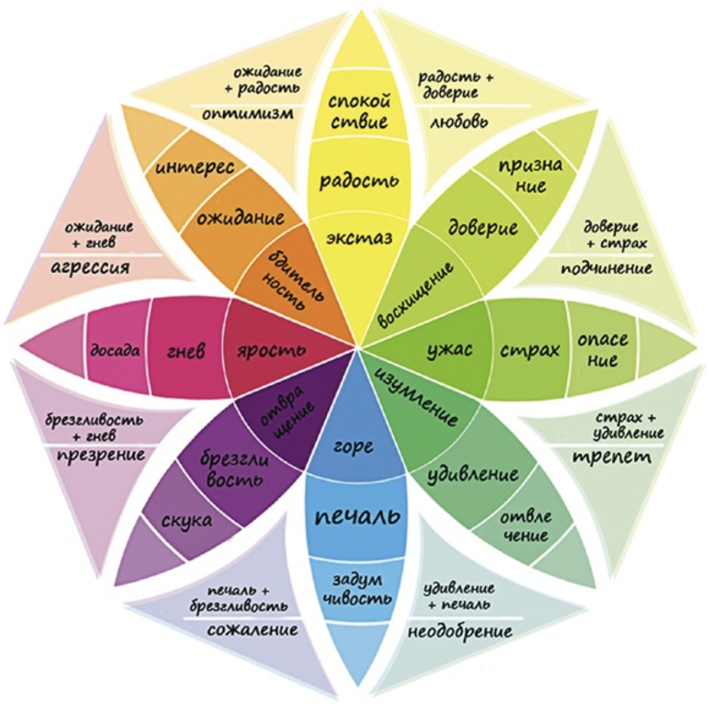
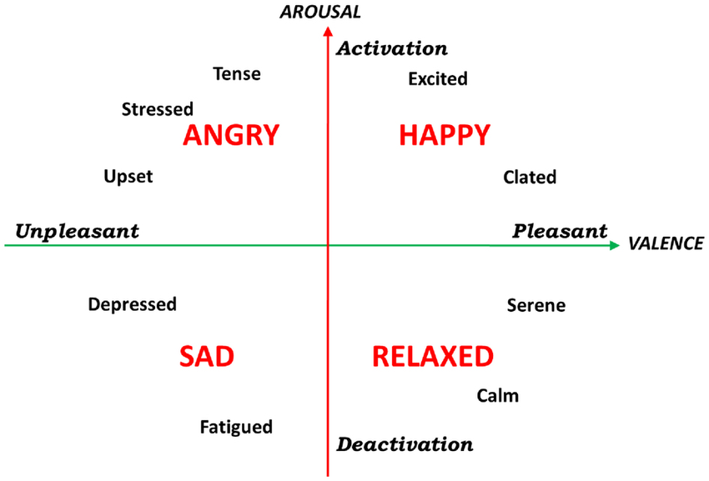
Дискретные и непрерывные
35
Колесо Роберта Плутчика
Круговая модель Джеймса Рассела 80-х годов
Notes:
35

Slide 36
Атом и молекула
36
Эмоция как атом:
Эмоциональные компоненты тесно связаны и могут быть рассмотрены как цепь, связывающая стимулы и реакцию.
Пример: выражение лица, физиологические отклики организма и эмоции четко связаны между собой.
Эмоция как молекула:
Эмоции определяются свободной структурой различных компонентов.
Пример: выражение лица, физиологические отклики организма и эмоции могут быть не синхронизированы.
Notes:
36

Slide 37
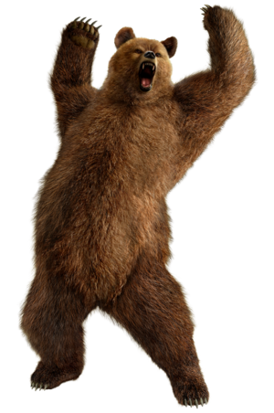
Атом и молекула
37
СТРАХ
Восприятие
Активация
миндалевидного тела
Учащенный сердечный ритм
Дерись, беги, замри.

Slide 38
Атом и молекула
38
Восприятие
Активация
миндалевидного тела
Учащенный сердечный ритм
Дерись, беги, замри.
СТРАХ

Slide 39
Восходящая и нисходящая последовательность
39
Нисходящая последовательность (эмоции управляют поведением, теория оценивания):
Мысли предшествуют эмоциям, эмоции предшествуют поведению и определяют его.
Пример: за человеком погнались, человек испугался, участилось сердцебиение.
Восходящая последовательность (поведение управляет эмоциями, конструктивистская теория):
Поведение и отклик организма предшествуют и определяют эмоции и мысли.
Пример: за человеком погнались, участилось сердцебиение, человек испугался.
Notes:
39

Slide 40
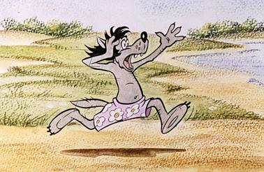

Восходящая и нисходящая последовательность
40
Теория оценивания
Конструктивистская теория

Slide 41
Когнитивистский подход
41
В области взаимодействия человека с компьютером концепция эмоций Розалинд Пикард придерживается когнитивисткого подхода или «информационной модели».
Р. Пикард фокусируется на взаимодействии человека и компьютера с целью «дать компьютерам возможность распознавать, выражать и в некоторых случаях« иметь» эмоции».
Критики Пикард описывают ее концепцию эмоций как «объективную, внутреннюю, частную и механистическую». Эмоции сводятся к дискретному психологическому сигналу, происходящему внутри тела, который можно измерить и который является входным сигналом для познания, снижая сложность эмоционального опыта.
Notes:
41

Slide 42
Интерактивный подход
42
«Посткогнитивистский» или «интерактивный» прагматический подход, принятый Кирстен Бонер и другими, рассматривает эмоции как социальные по своей сути.
Направлен на то, чтобы помочь «людям понять и испытать свои собственные эмоции» и улучшить межличностное общение с помощью компьютера.
Не стремится отобразить эмоции в объективной математической модели для машинной интерпретации, но скорее позволяет людям разобраться в эмоциональных выражениях друг друга открытым способом, который может быть двусмысленным, субъективным и чувствительным к контексту.
Рассматривает эмоции «как социальный и культурный продукт, переживаемый в ходе наших взаимодействий».
Notes:
42

Slide 43
Дополнительные материалы
43
7 эмоций, лежащие в основе всех чувств: https://youtu.be/Q4hgn0DTfb8
Определение эмоций: https://youtu.be/mguaJIOfnjI
Эмоции: функции, интенсивность, базовые эмоции: https://youtu.be/hgGI-75FMCA
Базовые эмоции: https://youtu.be/Wr8bTIRiaoY
Notes:
43

Slide 44

Спасибо за внимание!

